Slide 1
さいと学ｵﾘｴﾝﾃｰｼｮﾝ
職場体験学習に向けて

Slide 2
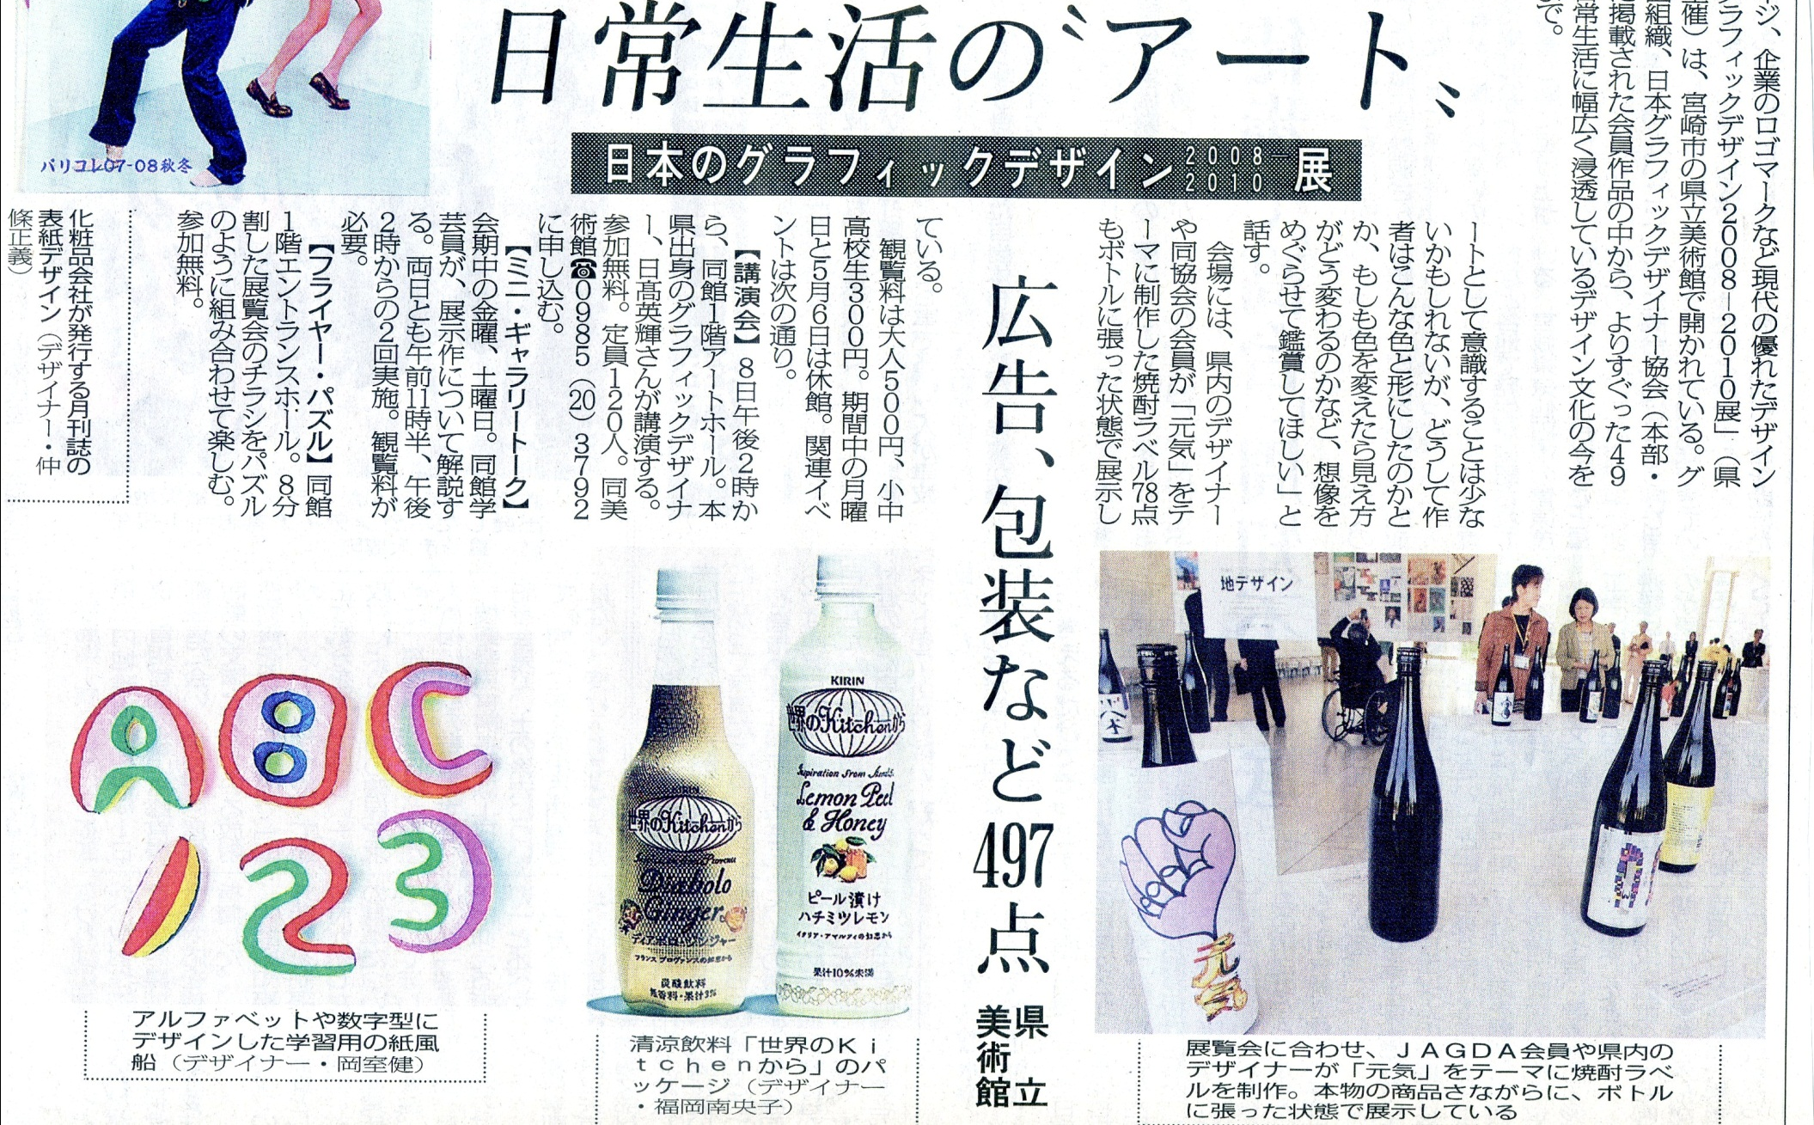
何の職業の記事でしょう？
？
？
正解は
「グラフィックデザイナー」
です！
新聞・雑誌の広告デザイン、書籍や雑誌の表紙、お店の看板や交通標識などをデザインする職業。

Slide 3
世の中にはどんな
職業があるのでしょう？

Slide 4
才能と技術を生かす職業
プロサッカー選手 プロ野球選手
カーレーサー プロレスラー
プロの棋士 騎手 バレリーナ
ピアニスト オーケストラの団員
音楽教室の先生
ミュージシャン 通訳 占い師・・・

Slide 5
テレビ、ゲーム、新聞、本に関わる職業
漫画家 歌手 お笑い芸人
映画監督 俳優 声優
落語家 マジシャン アナウンサー
ディレクター 気象予報士 モデル
メイクアップアーティスト スタイリスト
作詞家 作曲家 ゲームプランナー
ＣＧデザイナー プログラマー
新聞記者 編集者 写真家
デザイナー ＷＥＢデザイナー・・・

Slide 6
人、動物、地球を相手にする職業
医師 歯科医師 看護師
救急救命士 臨床心理士
薬剤師 栄養士 管理栄養士
介護福祉士 ホームヘルパー
獣医師 ペットショップ店員
動物園の飼育係 トリマー
宇宙飛行士・・・

Slide 7
物をつくる、サービスする職業
農家 酪農家 畜産家 漁師
林業技術者 シェフ 寿司職人
パン職人 パティシエ 料理研究家
花屋 大工 建築士 おもちゃ屋
青果店 コンシェルジュ 銀行員
ツアーコンダクター 服飾デザイナー
旅客機のパイロット 客室乗務員
路線バスの運転士 観光バスガイド
電車の運転士 美容師・・・

Slide 8
公の人のために働く職業
小学校の先生 保育園の先生
大学教授 弁護士 検察官
裁判官 警察官 公務員
消防官 国会議員 外交官
自衛官・・・

Slide 9
人は何のために働くのか？
◎ 収入を得るため
◎ 自分の個性を生かすため
◎ 世の中に貢献するため

Slide 10
現代の若者たちは？
１５～３４歳でパートやアルバイトで働くフリーターは、前年と比べて5万人増の１８３万人
（２０１０年）
２００７年３月卒で就職した人のうち、３年以内に離職した割合は
大卒者が３１％
高卒者が４０％

Slide 11
職場体験学習のねらいは？
働くことの意義や大切さ
働く人々の思い
について理解を深め、
望ましい職業観や勤労観
を身につける

Slide 12
さいと学のねらいは？
職場体験学習
を通して
自分の将来や生き方
を考えて
進路選択に必要な力
を身につける！
西都市を学び
西都市を通して
自分の生き方について考える
３年生のテーマは？
将来の進路選択に向け
資質や能力を身につけよう

Slide 13
今の高校１年生が
中学２年生のときの
職場体験学習での
真剣な表情を
どうぞ見てください！

Slide 14
地域の方々の願いは？
◎ 将来の夢を見つけてほしい
◎ 人のために働ける人になってほしい
◎ 西都市を愛してほしい
職場体験学習で多くのことを
学び、将来に生かしてほしい！

Slide 15
実のある職場体験学習にするために
今日のスタートが大切！
この後、教室で職場体験希望調査を記入!
◎自分の将来について真剣に考え
◎自分の考えで
◎職場体験学習の希望用紙を書く！

